Slide 1

React.Js karkasas
Dėstytojas
Ernestas Rutkauskas
2 LYGIS
4 DALIS
Įvadas į React.Js karkasą

Slide 2
Šiandien išmoksite
React.Js karkasas
01
Lists and Keys
02
React.js praktika (8-9 paskaita)

Slide 3
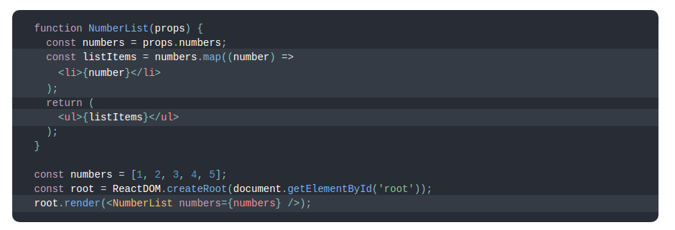
Lists and Keys
React.Js karkasas
“Lists and Keys” - suteikia galimybę atvaizduoti/perduoti duomenu komponentui (-ams) naudojant cikla (tiksliau primos klases funkcija .map()).
Placiau: https://reactjs.org/docs/lists-and-keys.html

Slide 4
React.Js karkasas
Užduotis nr. 1
Per ateinančias dvi paskaitas, atkurkite šio puslapio dizainą:
https://per4mmedia.com/product-category/calendars/ dizainą (t.y. “Calendars” kategoriją ir joje esancias prekes).
Produktai turi būti pasiekiami naudojant Woocommerce REST API technologiją.: https://woocommerce.github.io/woocommerce-rest-api-docs/#introduction
Norint pasiekti prekes is endpoint, Jums reikės siu duomenu validacijai:
Consumer key: ck_4fd9dc37e0a74ed8e7d82967922e3129d0d2292d
Consumer secret: cs_4e7e99dc689f144921e3c731a2d05894d597e5f2
Papildomai:
Mygtukai ir nuorodas svetainėje gali būti neaktyvūs.
Užduoties metu teks išanalizuoti Woocommerce REST API dokumentaciją ir išsiaiškinti, kokiu “endpoint” (iš kurio duomenis reikės “fetch”inti) yra pasiekiami produktai iš https://per4mmedia.com “Calendars” kategorijos.

